Slide 1
Semantisatieverhaal A:
Toen mijn nichtje nog een baby was, heeft ze een keer een legopoppetje ingeslikt! Ondanks dat haar ouders goed opletten, gebeurde het. Ook al werd er goed opgelet, ging het toch mis. Haar grote broer had een piratenschip van lego met allemaal opvarenden. De opvarende is iemand die meereist op een schip. Een van de opvarenden, dat legopoppetje, had mijn kleine nichtje ingeslikt. Een legopoppetje is niet zo groot, maar voor een baby is dat gigantisch of heel erg groot. Haar ouders belden gelijk de dokter en de dokter zei dat ze het legopoppetje wel weer zou uitpoepen. Tenminste.., binnen 4 dagen. Je zou dus in ieder geval binnen 4 dagen een legopoppetje in de ontlasting verwachten. Ze moesten elke poepluier bestuderen. Iedere poepluier goed bekijken om ervan te leren. Zat er een legopoppetje in de poep? Het poppetje had veel kleuren dus dan is het wel snel herkenbaar. Herkenbaar betekent te zien wie of wat het is. Gelukkig vonden ze na 2 dagen het legopoppetje in de poepluier terug. Ook de veer op de hoed van het legopoppetje zat nog op het legopoppetje. Dat is wel een belangrijk detail om te bestuderen. Het detail is het kleine deel van iets groots. Je wilt zeker weten dat er geen lego meer in het lichaam zit. Als mijn nichtje na 4 dagen het legopoppetje nog niet uitgepoept had, hadden ze met haar naar het ziekenhuis gemoeten. Dan gaan ze kijken waar de lego in het lichaam zit. Dat kan met een speciale foto of met een scan. Een scan is een soort foto die door een speciaal apparaat gemaakt is. Dit is een hele handige techniek of manier om iets te maken! Ze krijgen via zo’n scan in beeld waar het legopoppetje zit. In beeld krijgen is dus op foto’s of films zichtbaar maken.
A
Notes:
Woordenoverzicht
de techniek: de manier om iets te maken
ondanks: ook al is er
gigantisch: heel erg groot
de opvarende: iemand die meereist op een schip
tenminste: in ieder geval
in beeld krijgen: op foto’s of films zichtbaar maken
de scan: een soort foto die door een speciaal apparaat gemaakt is
bestuderen: goed lezen of bekijken om ervan te leren
het detail: het kleine deel van iets groots
herkenbaar: te zien wie of wat het is

Slide 2
Gerarda Das
Marjan ter Harmsel
Mandy Routledge
Francis Vrielink
Week 22 – 30 mei 2023
Niveau A

Slide 3
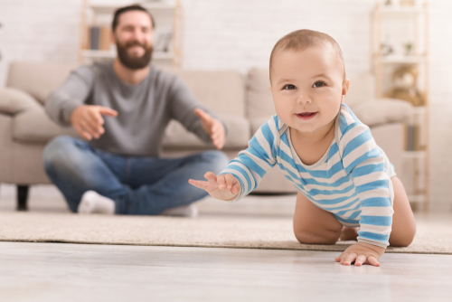
ondanks

Slide 4
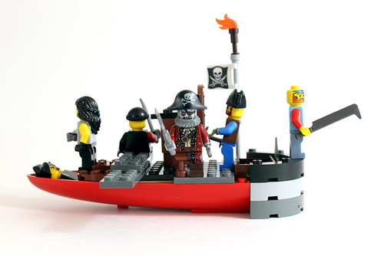
de opvarende

Slide 5
gigantisch

Slide 6
tenminste

Slide 7
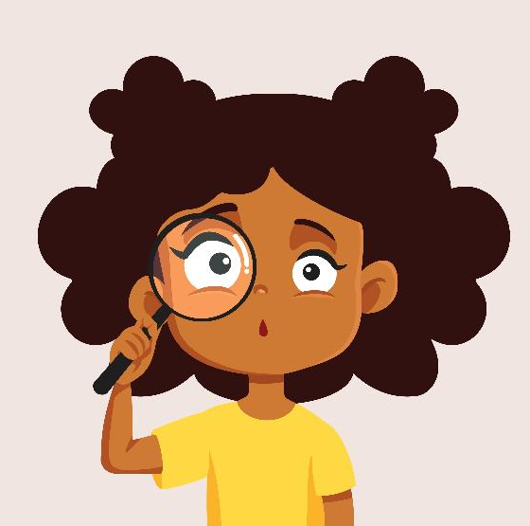
bestuderen

Slide 8
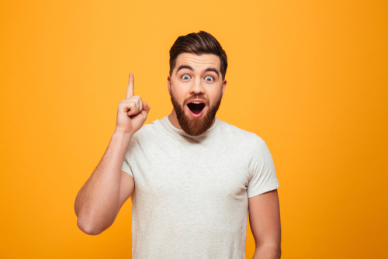
herkenbaar

Slide 9
het detail

Slide 10
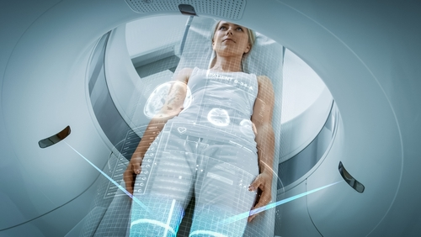
de scan

Slide 11
de techniek

Slide 12
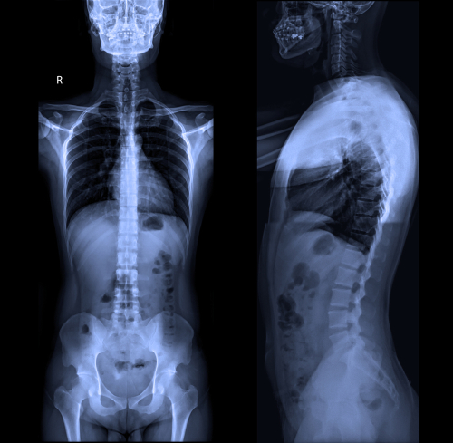
in beeld krijgen

Slide 13
Op de woordmuur:

Slide 14
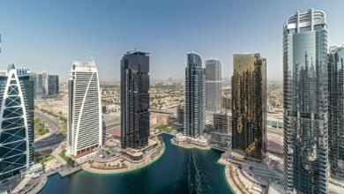
minuscuul
gigantisch
= heel klein
De eitjes van een rups zijn minuscuul.
= heel erg groot, enorm
Deze wolkenkrabbers zijn gigantisch.

Slide 15
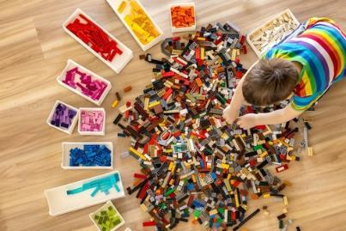
vanwege
ondanks
= door, om reden van
Vanwege inslikgevaar voor baby’s, werd alle lego opgeruimd.
= ook al is er
Ondanks dat haar ouders goed opletten, slikte ze een legopoppetje in.

Slide 16
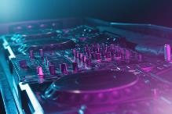
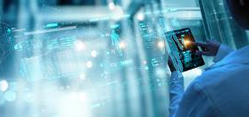
de techniek
= de manier om iets te maken
de maritieme
de muziek-
de medische
techniek
techniek
techniek

Slide 17
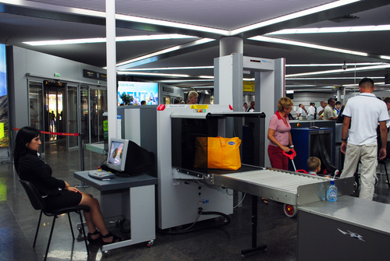
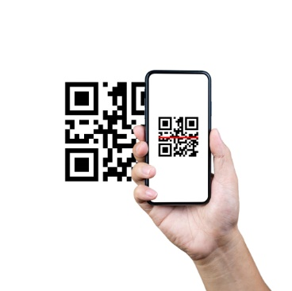
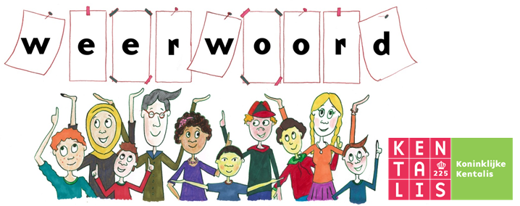
de scan
= een soort foto die door een speciaal apparaat gemaakt is

Slide 18
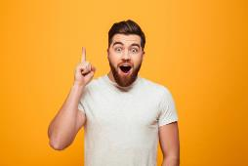
herkenbaar
= te zien wie of wat het is
“Gevonden!!”
vaststellen
herkennen
bestuderen
= goed lezen of bekijken om ervan te leren
Het legopoppetje was goed herkenbaar. Door elke poepluier te bestuderen, herkenden ze de lego snel.

Slide 19
De piratenhoed met de veer is een detail van het legopoppetje.
het geheel
= alle delen bij elkaar
het detail
= het kleine deel van iets groots

Slide 20
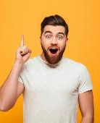
de contouren
= de omtrek, de vorm
herkenbaar
= te zien wie of wat het is
het geluid
het silhouette
= het schaduwbeeld

Slide 21
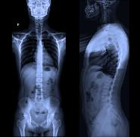
de scan
= een soort foto die door een speciaal apparaat gemaakt is
in beeld krijgen
= op foto’s of films zichtbaar maken
het detail
= het kleine deel van iets groots

Slide 22
de opvarende = iemand die meereist op een schip
Haar grote broer had een piratenschip van lego met allemaal opvarenden.

Slide 23
tenminste = in elk geval
De dokter zei dat mijn nichtje het legopoppetje wel weer zou uitpoepen. Tenminste… binnen 4 dagen.

